Slide 1
Tanker 6. trinn

Slide 2
Inngangsmusikk
Notes:
Sett på inngangsmusikk:
For Indre Østfold kommune: Waterloo.mp4
For eksterne kommuner: Waterloo.youtube
Vi rydder klasserom
Vi samles i ringen

Slide 3
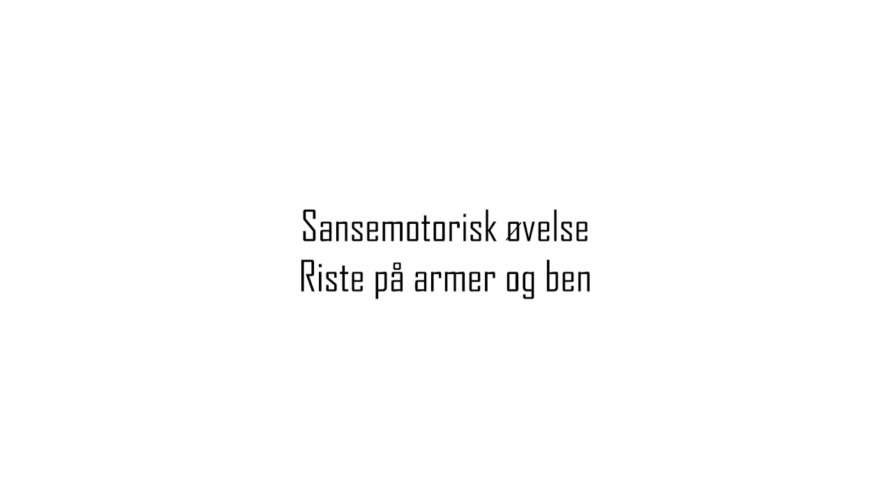
Notes:
Sansemotorisk øvelse: Riste på armer og bein https://play.mediaflow.com/ovp/11/98GBEOPMCN – Trykk på «play-knappen» for å se filmen
Når du skal gjennomføre pusteøvelsen med elevene, velger du selv om du vil vise filmen eller om du modellerer selv.
Dersom du ønsker å benytte en annen øvelse, finner du flere eksempler på https://www.io.kommune.no/tjenester/skole-og-utdanning/robuste-barn/pust-og-bevegelse/

Slide 4
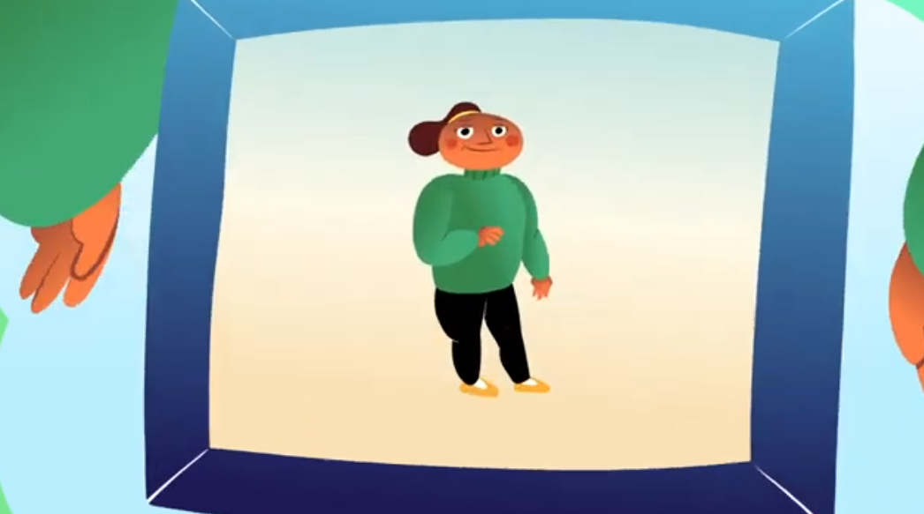
Vi ser film!
Notes:
Vi ser film:
https://www.youtube.com/watch?v=SwrvD2Dx_5s (trykk på bildet for å få opp filmen)
Varighet 2.20

Slide 5
Hvordan kan vår klasse skape et miljø sånn at alle får et godt selvbilde?
Notes:
Hvordan kan vår klasse skape et miljø sånn at alle får et godt selvbilde?
La elevene komme med forslag, lærer kommer med innspill ved behov
For eksempel:
Gi hverandre positive tilbakemeldinger, si hyggelige ting til hverandre, påpeke når noe gjør noe er hyggelig, hva du setter pris på med den andre.

Slide 6
CL: Ordet rundt
Notes:
CL: Ordet rundt
Elevene deles inn i grupper på 4-5 personer, og læreren stiller et spørsmål om gangen. Etter tur skriver elevene sitt svar (gjerne stikkord) på arket og gir papir og blyant videre til nestemann, til alle har fått skrevet ned sitt svar. Når alle har skrevet ned et svar hver, kan de snakke sammen i gruppa om hva de har svart og tenker rundt svaret sitt.
Spørsmål:
Hva er jeg god på?
Hva kan man gjøre for å bedre sitt selvbilde?
Til slutt kan noen av elevene fra hver gruppe dele med resten av klassen hva deres gruppe har snakket om.

Slide 7
Vi leker! Hva er forandret?
Notes:
Hva er forandret?
Formål: Hukommelse, fellesskap
Beskrivelse: Del klassen i to og still elevene på to rekker. De to rekkene skal stirre på hverandre og prøve å huske alt med den andre rekka. Så skal den ene rekka snu seg og se i veggen, gjerne også holde for ørene og lukke øynene. Den rekka som står igjen skal lage noen forandringer. Noen bytter plass, noen kan bytte genser. Noen kan holde noe. Rett og slett gjøre små endringer som de andre skal prøve å finne ut av. Når de er klare, sier de: «Hva har forandret seg?». Resten av klassen snur seg tilbake og skal sammen prøve å oppdage alt som er endret. Etterpå byttes oppgavene om, så alle får prøvd.

Slide 8
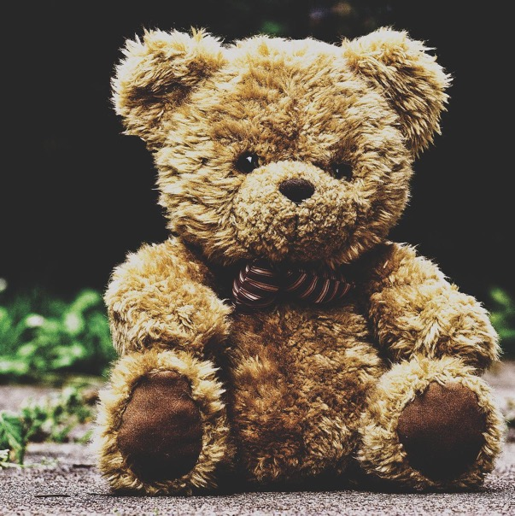
Vi oppsummer sammen i ringen
Hva likte du i dag?
Hva lærte du?
Hvorfor er dette viktig?
Hva kan vi øve på?
Notes:
Vi setter oss i ringen og oppsummerer sammen.
Prosess: Sende en ball e.l. rundt i ringen. Alle får ordet etter tur. Elevene sier en ting hver. Det er helt fint å si det samme som de andre, eller noe annet. Vi tar et spørsmål av gangen.
Vi bytter spørsmål underveis, f. eks når 5-6 elever har svart.
Hva likte du i dag?
Hva lærte du?
Hvorfor er dette viktig?
Hva kan vi øve på?
Foto: Bildet er tatt av Bildet er tatt av Alexas_Fotos fra Pixabay

